Slide 1
C9 Web design #2.2
Gujurly Bilim Merkezi

Slide 2
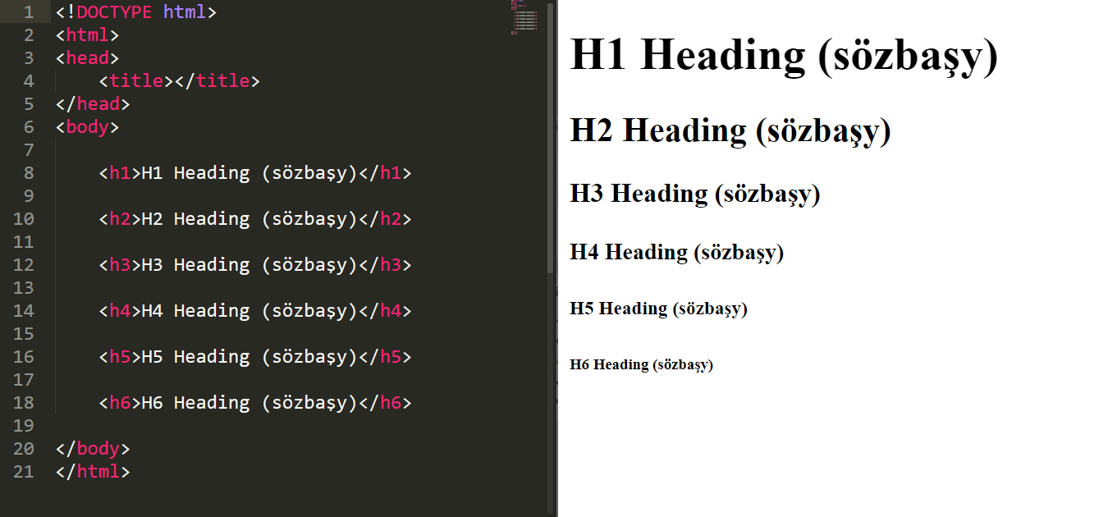
Heading Sözbaşy

Slide 3
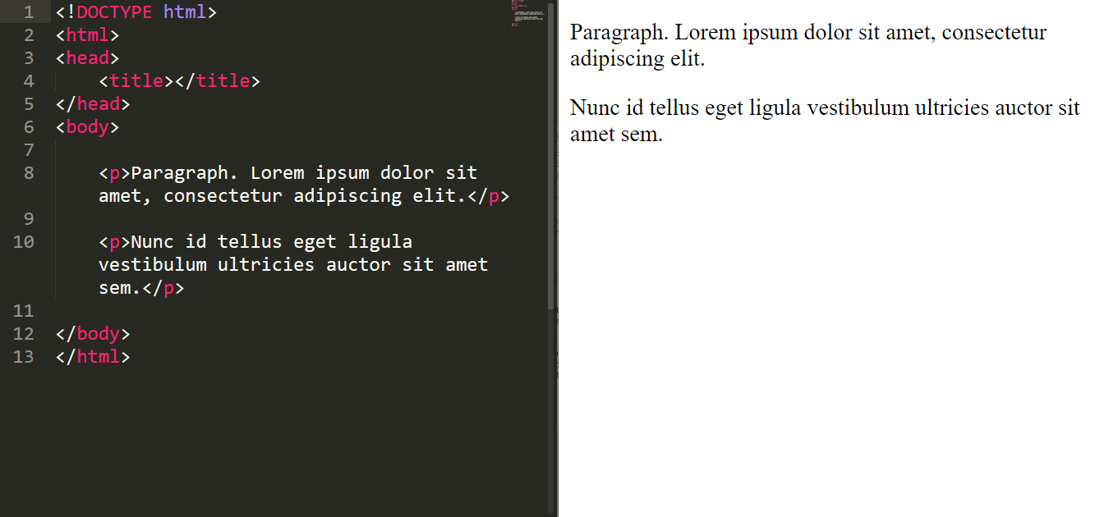
Paragraph Abzas

Slide 4
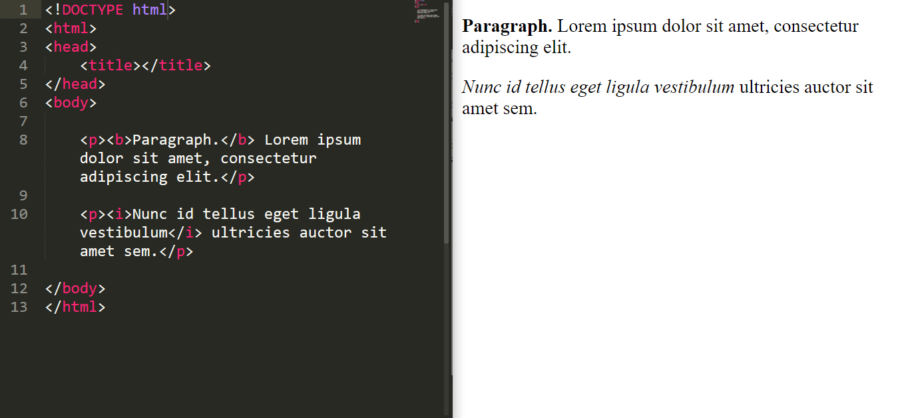
Bold & Italic

Slide 5
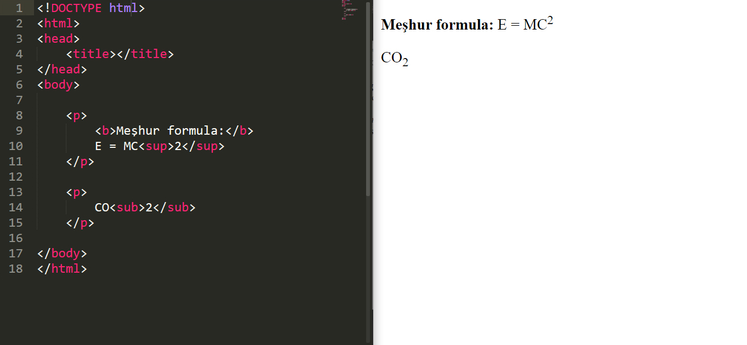
Superscript & Subscript

Slide 6
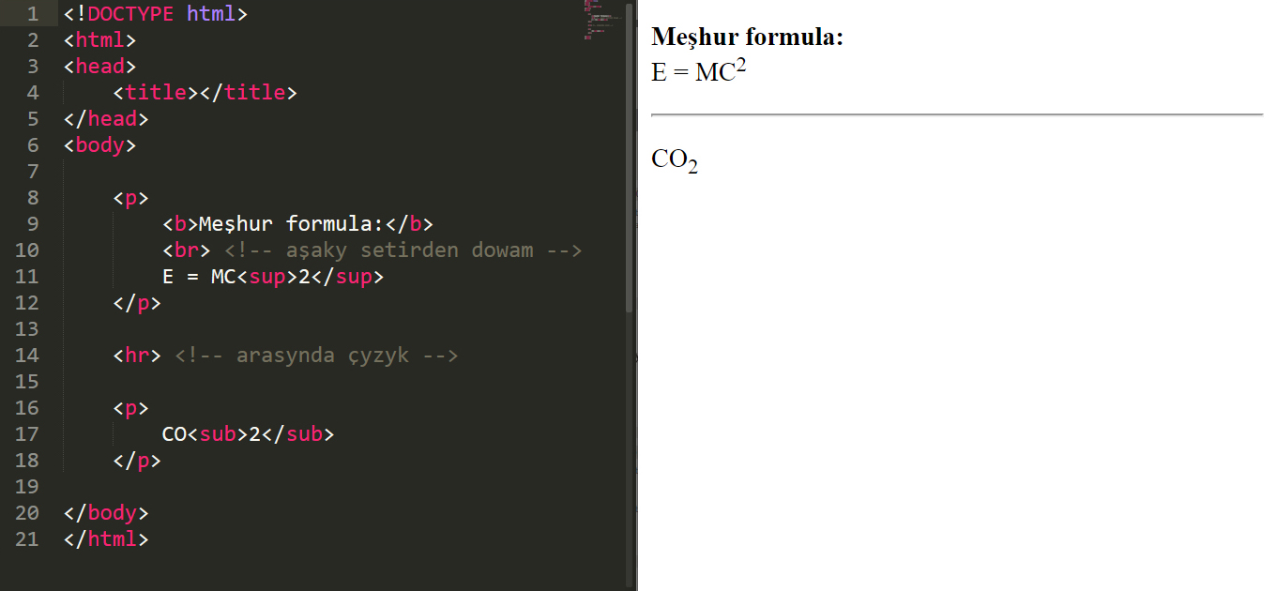
Line Breaks & Horizontal Rules Setir arakesmeleri we keseligine düzgünler

Slide 7
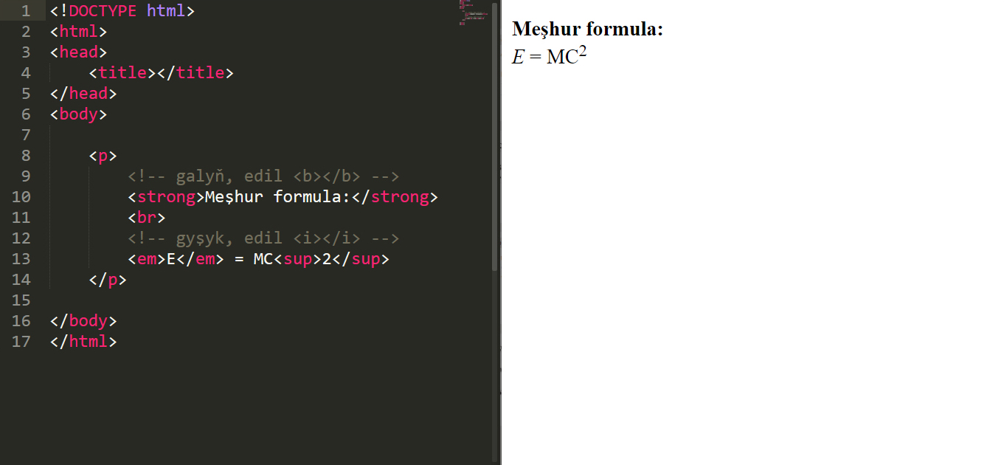
Strong & Emphasis Güýçli we ähmiýetli

Slide 8
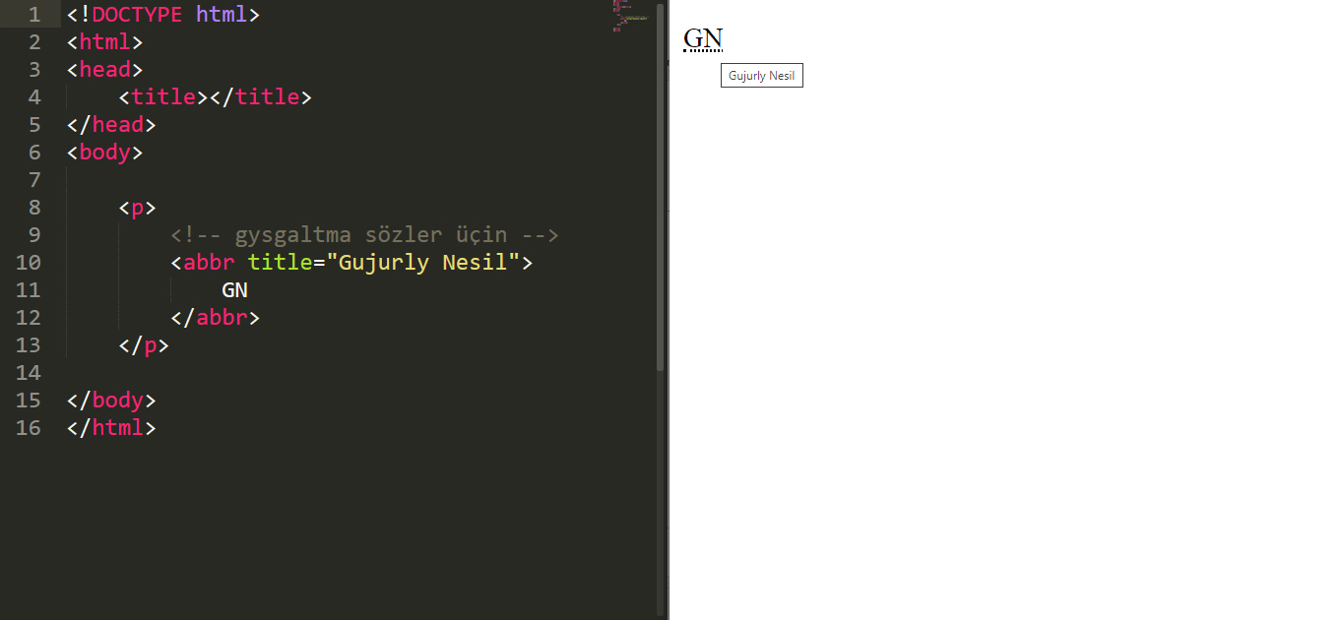
Abbreviations Gysgaltmalar

Slide 9
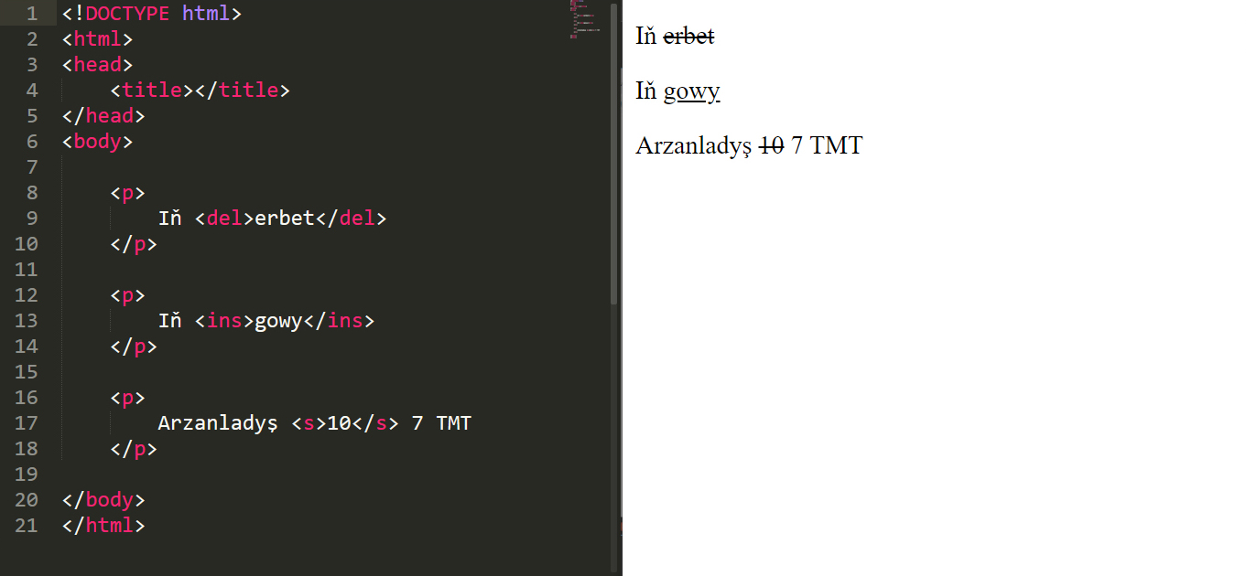
Üýtgetmek

